Slide 1


ID mobility: SHORT-04
Číslo projektu: 2024-1-CZ01-KA122-VET-000230261
Italská krása

Slide 2
Rozdíly v kadeřnických technikách mezi Českem a Itálií
Profesionální péče o vlasy: Barvení, keratin, střih
Střední škola Pohoda s.r.o.
Škola se nachází v Litoměřicích na adrese Na Vinici 2244.
Autor: Le Lam Phong(Tomáš)

Slide 3
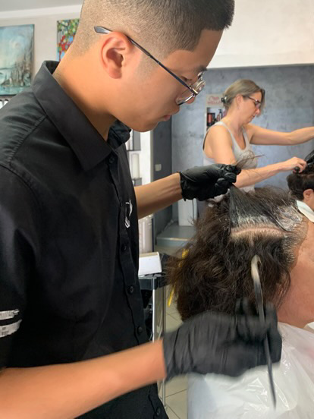
Barvení
Rozdělení vlasů
V České republice rozdělujeme barvení vlasů na čtyři části.
V Itálii se barvení vlasů rozděluje pouze na dvě hlavní části.
Rozdíly v technikách barvení vlasů
V České republice se barva nanáší štětcem natíráním.
V Itálii se barva aplikuje pomocí ťupkování (jemné poklepávání).

Slide 4
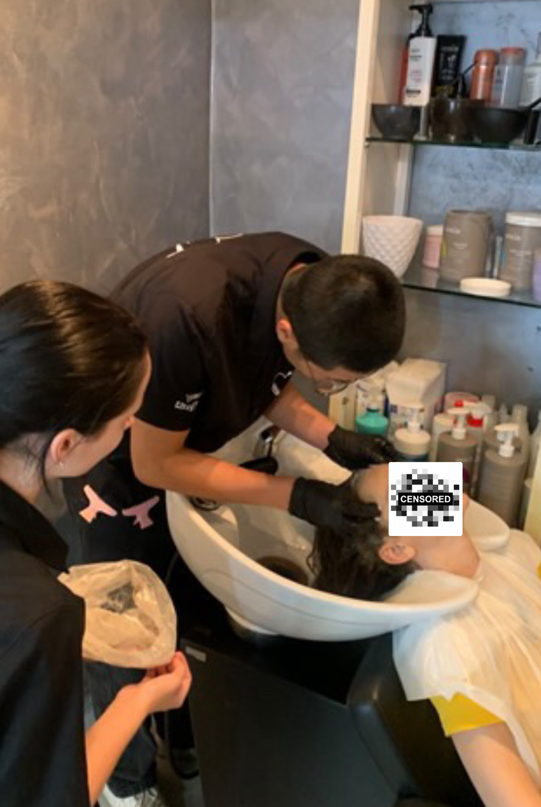
Postup barvení
Příprava
  Nanesu ochranný krém na kontury obličeje proti zbarvení pokožky.
  Rozdělím vlasy na pěšinku a začnu aplikovat barvu podle Italské techniky(t'upkování).
Doba působení
  Necháme barvu působit 30 minut.
Oplachování barvy
  Klientku posadím k mycí míse.
  Pomocí studené vody, kterou si nejprve nanesu na ruku, začnu jemnou masáží hlavy.
  → Barva se sama uvolňuje, a masáž tento proces podpoří.
Použití „popela“ (volitelné)
  V případě potřeby použiji neutralizační prostředek („popel“) na čelo a kontury, aby se zbytky barvy lépe odstranily.
Mytí vlasů
  Vlasy umyji dvakrát šamponem
  následně nanesu jednou kondicionér pro uzavření struktury vlasu a zajištění lesku.

Slide 5
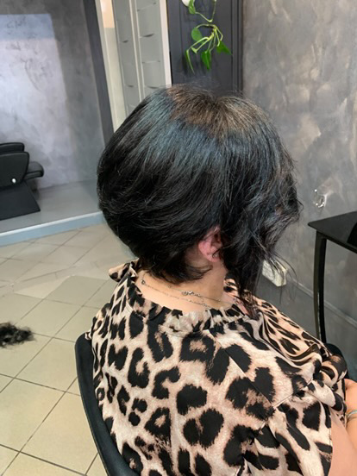
Stříhání vlasů
Rozdíly ve stříhání vlasů
V České republice se klade důraz na klasické techniky stříhání, přesnost a důsledné dodržování tvaru účesu.
V Itálii je stříhání více kreativní a intuitivní, často se pracuje volnější rukou a podle pohybu vlasů.
V Itálii se také více kombinují techniky a používá se výraznější texturování, zatímco v Česku je důraz spíše na precizní linie a strukturu.

Slide 6
Mytí hlavy
Rozdíly v mytí vlasů
V České republice se mytí vlasů často bere jako rychlá a technická část před stříháním nebo barvením.
V Itálii je mytí vlasů vnímáno jako důležitý relaxační rituál a víc tlačí na hlavu zákazníkovi.

Slide 7
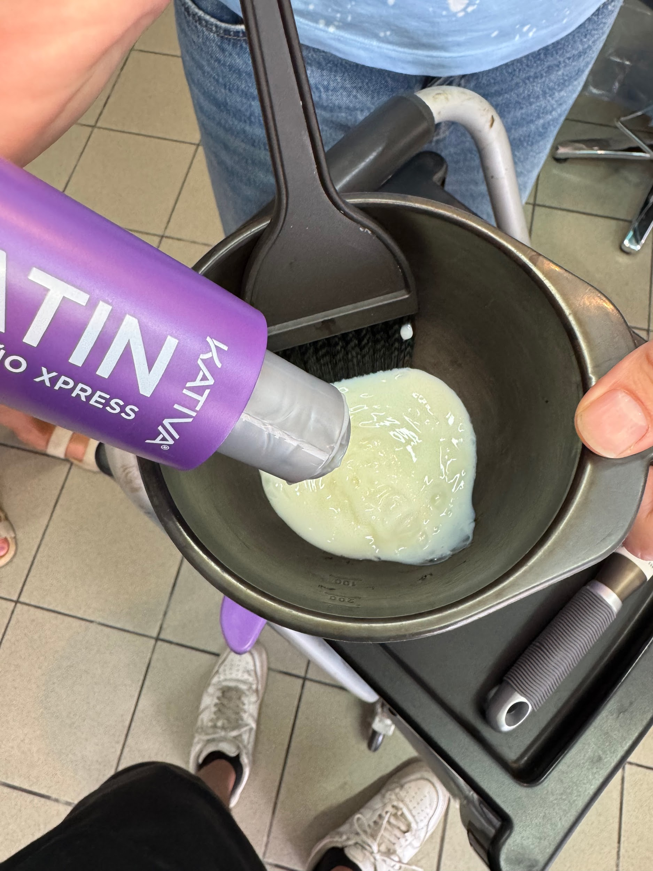
Keratin
Postup aplikace keratinu
1 | Vliv kvality keratinu na barvu vlasů
Čím je keratin kvalitnější, tím více zesvětluje a vytváří teplé odlesky (červené → žluté → oranžové).
2 | Příprava vlasů
Umyjte vlasy dvakrát hloubkovým šamponem určeným pro keratin (účinek podobný „Malibu“).
Vysušte vlasy do 100 % sucha.
Rozdělte vlasy na 4 stejnoměrné sekce.

Slide 8
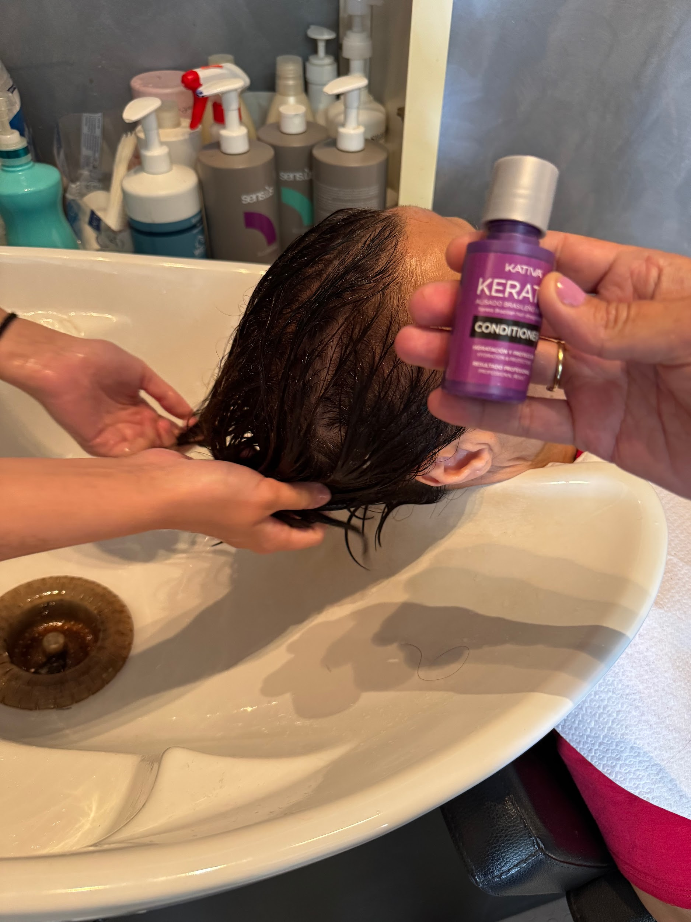
Keratin
3 | Aplikace keratinu
Nanášejte 1 cm od pokožky; pokud klient požaduje větší objem, dejte 2 cm odstup.
Nechte působit 15 minut, poté vlasy znovu vyfoukejte do sucha.
4 | Žehlení
Žehličku nastavte na 230 °C (optimální teplota pro keratin).
Každý pramen přežehlete 8–12×; přebytky produktu průběžně stahujte hřebenem.
5 | Zakončení procedury
Po žehlení vyčkejte 5 minut.
Vlasy umyjte dvakrát šamponem.
Naneste regenerační kondicionér po celé délce na 3 minuty a opláchněte.
Ihned poté je možné pokračovat barvením.

Slide 9
Třídění odpadu
Rozdíly v třídění odpadů
Česká republika
Systém třídění je dobře zavedený a přehledný.
Používají se barevné kontejnery:
  Modrá – papír
  Zelená – sklo
  Žlutá – plasty
  Hnědá – bioodpad
Itálie
Systém třídění se liší region od regionu – někde je velmi přísný, jinde méně důsledný.
Ve většině oblastí funguje „door-to-door“ systém – odpady se třídí doma a v určité dny se vykládají před dům.
Používají se podobné barvy, ale někde mají jiné rozlišení.
Ve městech může být třídění méně efektivní kvůli přelidnění a nedostatku kapacity.

